Slide 1
Commission verte

Slide 2
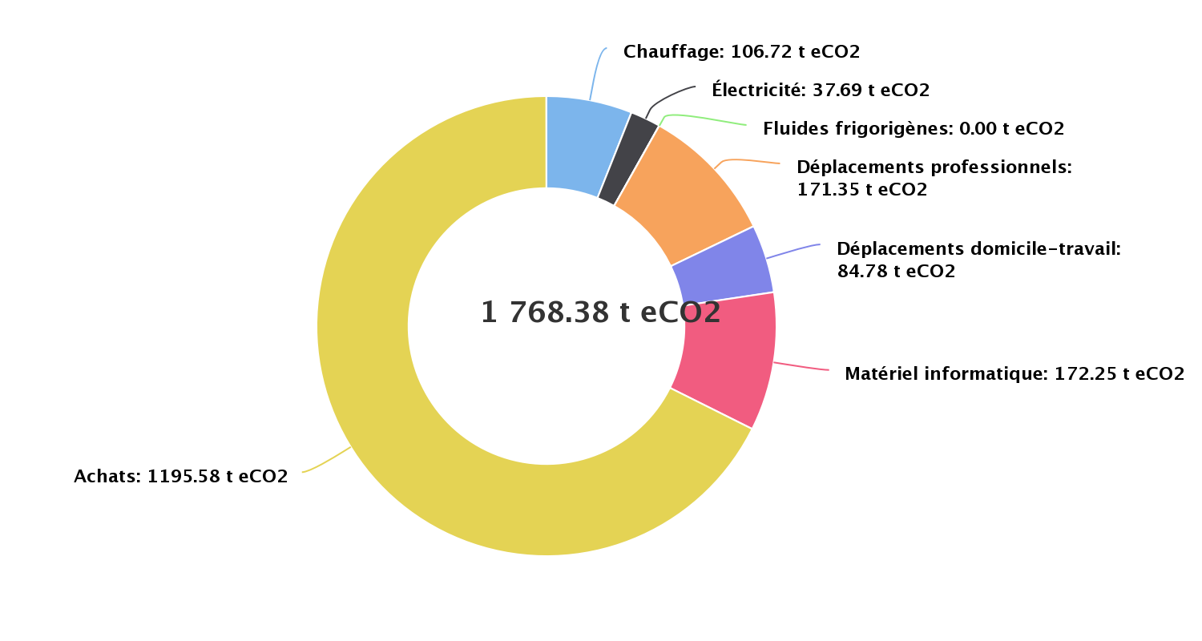
Bilan GES
BGES 2019 terminé
Manquent les fluides frigorigènes
Achats = 2/3 des émissions
N’incluent pas les transports de livraison

Slide 3
Actions en cours (1/3)
Consommation énergétique des bâtiments
Réunion le 7/10/22
UPSay (Laurie-Anne Escudeiro, Anne-Laure Ligozat, Tania Bizouarn, Antoine Latreille, Yann Bertho, …)
DAPI Laure Auvray (resp. projets transverses), Stéphane Léonet (resp. fluides), Marie-Laure Bouguenaud (contrôleuse de gestion)
Référents DS
Pour établir les BGES, difficulté d’obtenir les données de chauffage, pas de compteur (eau / élec) dans chaque bâtiment, calcul prorata à la surface
Pour l’instant, chauffage au gaz de ville (hors chauffage électrique)
Pas de temporisation jour/nuit ni semaine/week-end
Pas de mesure de température dans les labos
Grande variations d’un bâtiment à l’autre [17-25]°C!!
Audit par la société BE Indigo, pour identifier les actions à mener pour remplir les objectifs gouvernementaux de réduction (-40% @2030)
Recul de la date de remise en route du chauffage → 1er Novembre
Eau chaude sanitaire coupée dans la partie enseignement

Slide 4
Actions en cours (1/3)
Voies d’amélioration identifiées
Géothermie pour le plateau déjà en cours de déploiement (moitié ouest)
Pas de panneaux solaires sur les nouveaux bâtiments (coût) mais prévus pour en accueillir
Vallée : Possibilité de raccordement au réseau du SIOM de combustion des déchets ménagers
Raccord de 6km à effectuer
Tout le sous-réseau existe déjà
Travail avec les collectivités territoriales

Slide 5
Actions en cours (2/3)
Abri Vélos Sécurisé
Contact avec le pôle Développement Soutenable de Paris Saclay (Jane Lecomte, Tania Bizouarn)
Fort soutien de leur part
DGSA RH (209D) et DAPI (Aménagement, Patrimoine et Immobilier au 209 E-F-G) se joignent à nous dans cette demande
Contact avec Nathalie Herrbach (DGS adjointe missions transverses)
Pas de projet global, manque de budget (projet présenté par Patrimoine, 340 k€)
Compétence technique d’installation → STIL (Service Technique, Immobilier et Logistique)
Validation de la localisation et du style → DAPI
Point crucial = financement
DAPI Sollicitée pour voir si des budgets pouvaient être libérés en cette fin d'année

Slide 6
Actions en cours (3/3)
OSUPS
Fait!
Identification des contacts des référents AIM (Jerome Guilet et Patrick Hennebelle) et GEOPS (Laure Dupeyrat et Emmmanuel Leger)
Objectif = Réunion septembre 2021, échanger les expériences, identifier les problématiques communes, et surtout les solutions communes!

Slide 7
Activités à venir
Cafés Verts
Partage sur le wiki, toujours vivant, toujours consultable et éditable à cette adresse
https://idoc-projets.ias.u-psud.fr/redmine/projects/commission-verte/wiki
Nouvelle section sur les batteries
Prochain café vert programmé pour le 9/11/21

